Slide 1


Slide 2


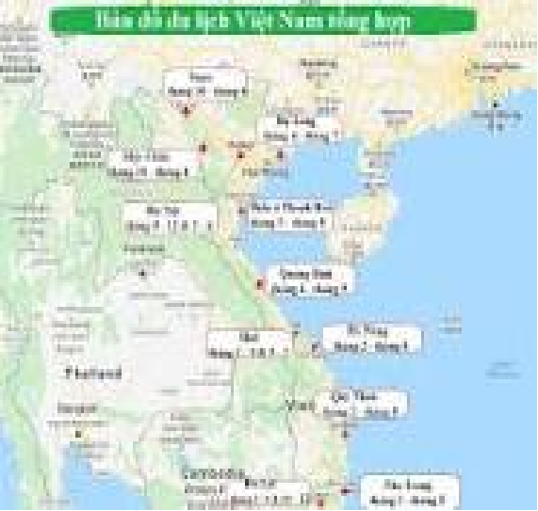


Slide 3


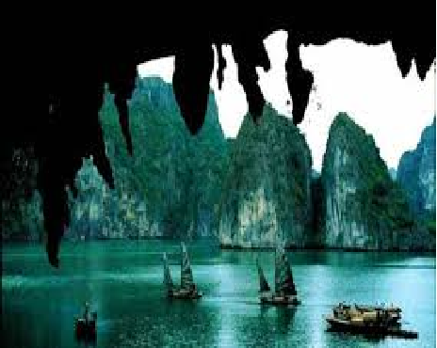
Vịnh Hạ Long (Quảng Ninh)

Slide 4


Slide 5
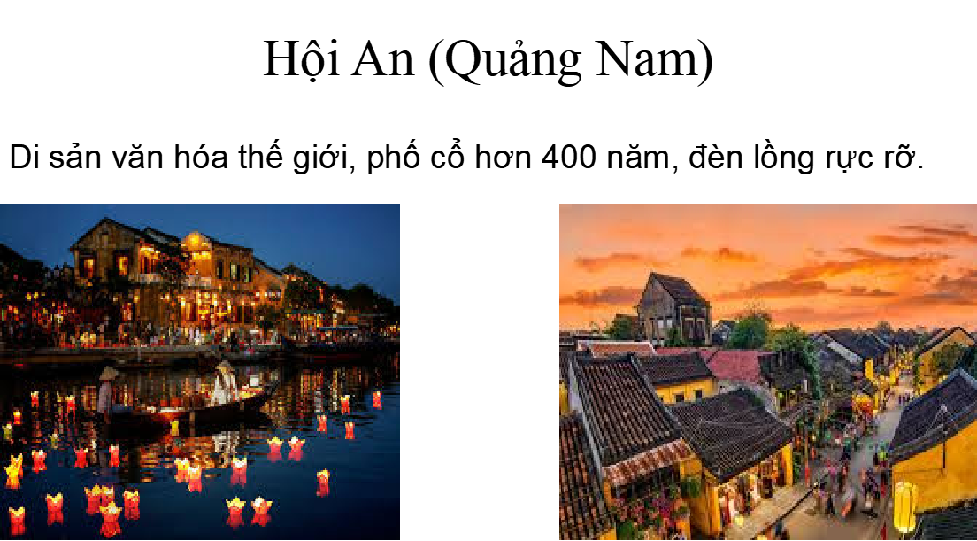

Slide 6

Sapa (Lào Cai)
Thị trấn mờ sương, nổi tiếng với cảnh quan núi rừng và đậm chất văn hóa dân tộc.

Slide 7

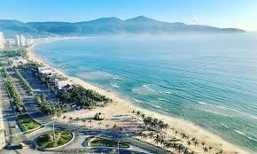
Đà Nẵng (Biển Mỹ Khê / Bà Nà Hills)
Thành phó biển hiện đại, có nhièu điểm du lịch nổi tiếng.

